Slide 1
« Проектная деятельность по изобразительному искусству как возможность индивидуализации образования»
Людмила Николаевна Беласик,
учитель изобразительного искусства, черчения высшей квалификационной категории МБОУ «СОШ № 5»

Slide 2
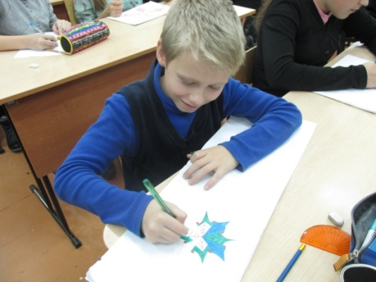
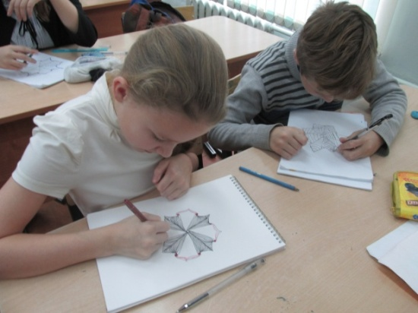
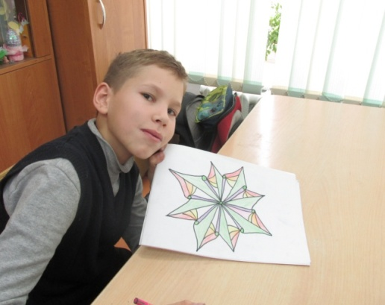
Одна из проблем учителя современной общеобразовательной школы - это низкий уровень заинтересованности учащихся и отсутствие у них мотивации к получению знаний.
Наша задача пробудить в детях личную заинтересованность в приобретаемых знаниях, которые могут и должны пригодиться в жизни.

Slide 3
Тьюторство - это такой педагогический способ работы, который сопровождает выход учащегося на индивидуальную образовательную программу.
Главное: тьюторство в отличие от всего остального напрямую работает на индивидуализацию обучающегося, на его познавательный интерес и реализацию этого интереса через проектную деятельность.

Slide 4
Цель: внедрениезаменить организация тьюторского сопровождения в проектную деятельность. Задачи:
- научить учащихся использовать все информационные возможности, т.к. они живут в информационном обществе;
- воспитать у них такие качества как толерантность, коммуникативность, умение слушать собеседника и работать в парах, группах, индивидуально.
- научить «слушать себя», планировать свои ближайшие действия.

Slide 5
Формы работы:
– индивидуальное, групповое, коллективное сопровождение.
Принцип индивидуализации помогал учащимся проходит собственный путь к освоению того знания, которое именно для него сейчас является наиболее важным.

Slide 6
Содержание этапов тьюторского сопровождения
1 этап - определение познавательного интереса.
2 этап - формулирование образовательного вопроса. Образовательный вопрос всегда индивидуален.
3 этап - постановка цели проектной деятельности. Цель - как образ ожидаемого результата, формулировалась учеником совместно с тьютором в ходе тьюторской встречи. Особенностью данного этапа являлось то, что фактически всегда в ходе взаимодействия с тьютором, цель корректировалась и видоизменялась.
4 этап - поиск образовательных ресурсов и разработка плана проектной деятельности - разработка «план - карты познавательного интереса». План - карта составлялась и анализировалась в течение нескольких занятий, главным образом, в сторону поиска новых средств - расширения карты. И даже на следующем этапе - реализации плана, продолжалась корректировка карты. Точками на карте образовательного маршрута являлись как книги, статьи, так и библиотеки, консультации с учителями, анкетирование родителей и друзей, посещение конкретных сайтов.

Slide 7
5 этап - реализация и обсуждение, анализ, корректировка плана проектной деятельности - «сбор портфолио», «создание образовательного проекта».
6 этап - анализ итогов проектной деятельности - что являлось ключевым в тьюторском сопровождении.
7 этап - корректировка образовательной цели, определение временных перспектив. На данном этапе обсуждались итоги перспективы. Насколько поставленные, достигнутые цели удовлетворяют учащегося. Какие новые цели он формулирует для себя на основе проделанной работы.

Slide 8
Этапы проектирования индивидуального образовательного маршрута
1. Постановка образовательной цели (индивидуальный выбор цели).
2. Анализ (осознание и соотнесение индивидуальных потребностей).
3. Конкретизация цели (выбор направлений, вида индивидуальных занятий, планирование мероприятий).
4. Оформление маршрутного листа. ИОМ предполагал целостный, и непрерывный комплекс мероприятий, предусматривающий реализацию форм, методов, приемов взаимодействия участников образовательного процесса.

Slide 9
Темы проектов и их публикации на сайтах Мультиурок.ру, Педагогическое сообщество «Моё образование»
«Рисунки гелевыми ручками»
«В мире графики»
«Применение шрифтов для создания презентаций»
«Образ северного оленя в народных промыслах»
«Стилизация»
"Образ животных в технике квиллинг»
"Сказочный мир С. Г. Писахова»
«Витраж»
«Зентангл - техника рисования доступная каждому»

Slide 10
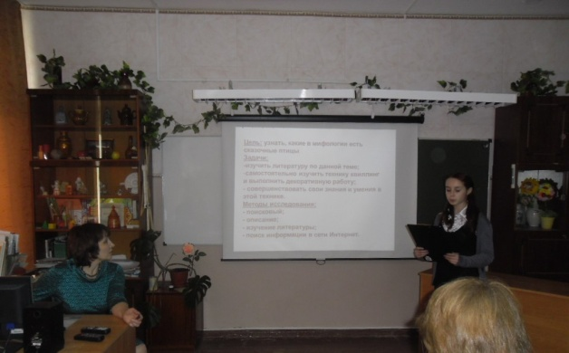
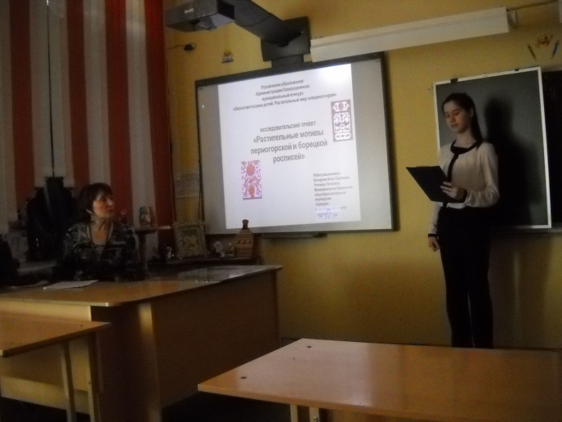
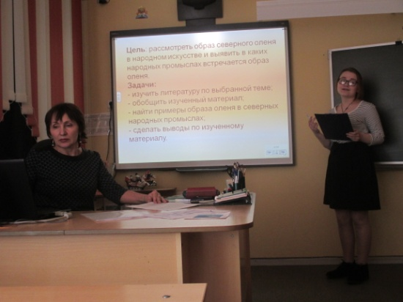
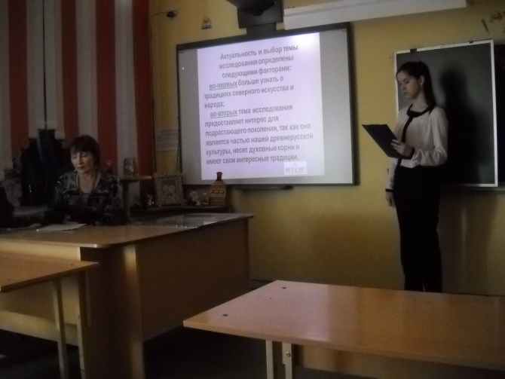
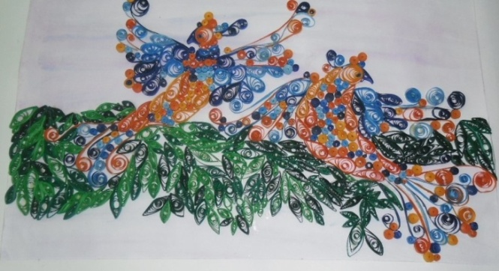
Результаты тьюторского сопровождения в проектной деятельности
Исследовательский проект «Образ сказочных птиц», II место в городе, Рядчина Дарья, 8 класс.
Исследовательский проект «Образ северного оленя в народном искусстве», I место городе, Хома Яна, 8 класс.
Исследовательский проект «Самое интересное из жизни Степана Григорьевича Писахова». Публикция на сайте АО ИОО г. Архангельска.
Исследовательский проект «Растительные мотивы пермогорской и борецкой росписей», I место городе, Бочарова Анна, 7 класс.

Slide 11
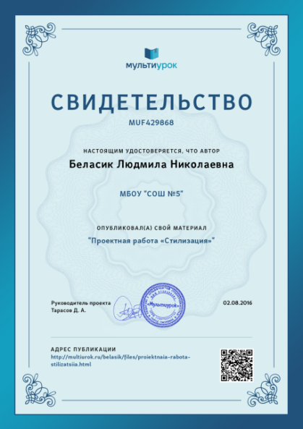
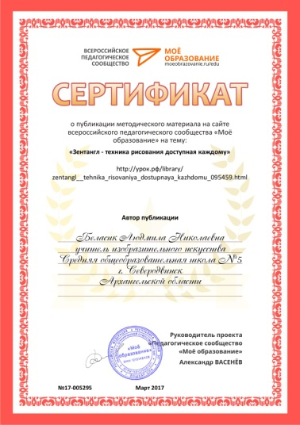
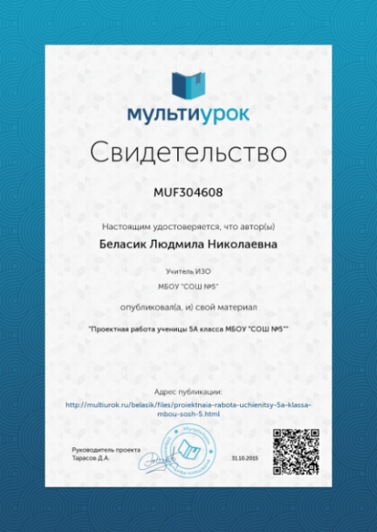
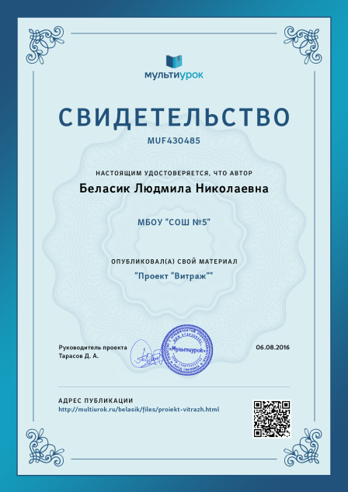
Публикации проектных работ на образовательных сайтах

Slide 12
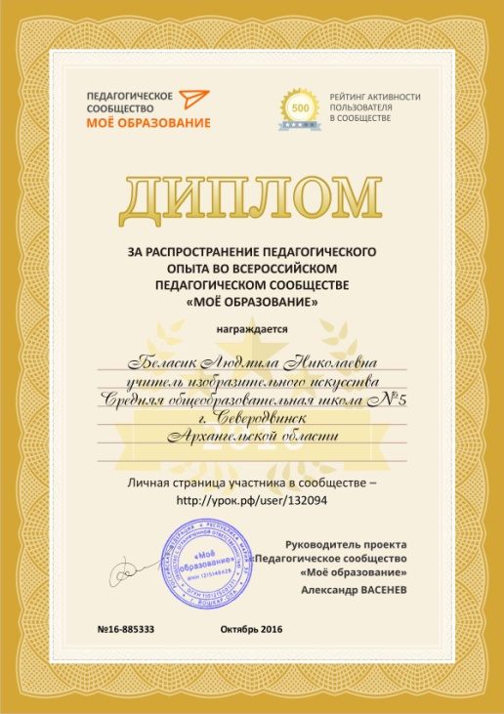
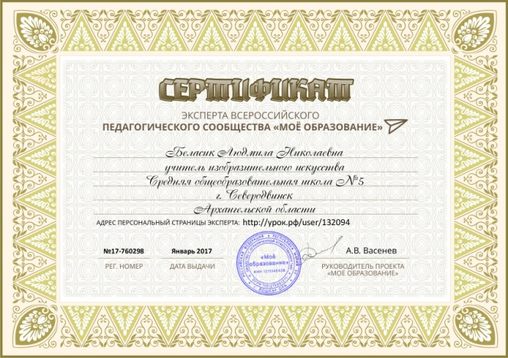
Публикации проектных работ на образовательных сайтах

Slide 13
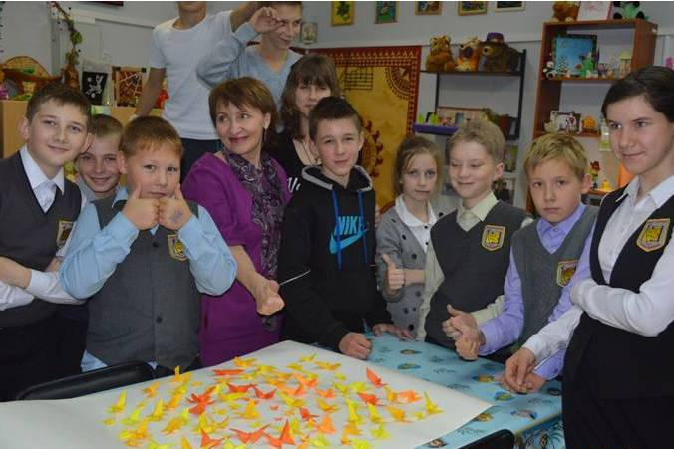
Таким образом, взаимные усилия и взаимное желание тьютора и учащегося в итоге приводят к положительным результатам.

Slide 14
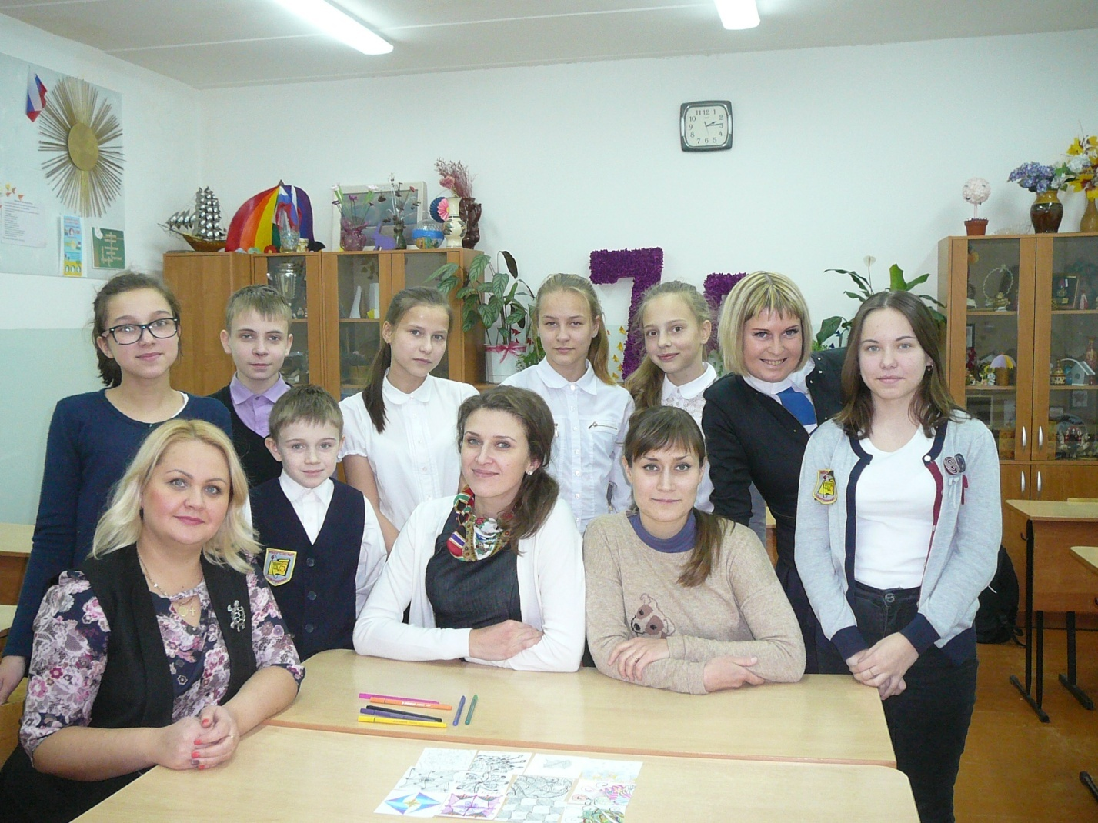
Областной семинар

